Slide 1
CHÀO CẢ LỚP!
CHÀO MỪNG CÁC EM TỚI BUỔI HỌC NÀY!

Slide 2
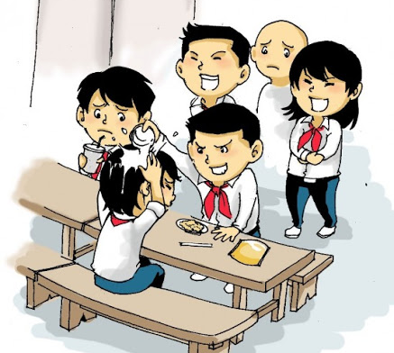
KHỞI ĐỘNG
Em hãy trả lời câu hỏi sau:
Trong cuộc sống có rất nhiều vấn đề đang xảy ra xung quanh em là chủ đề đáng để bàn luận. Hãy nêu một vài ví dụ về các vấn đề mà theo em là đáng quan tâm?
Ô nhiễm môi trường
Ví dụ
Bạo lực học đường

Slide 3
Bài 3: Lời sông núi
Viết
VIẾT BÀI VĂN NGHỊ LUẬN VỀ MỘT VẤN ĐỀ ĐỜI SỐNG

Slide 4
NỘI DUNG BÀI HỌC
1. Yêu cầu đối với viết bài văn nghị luận về một vấn đề đời sống
2. Đọc và phân tích bài viết tham khảo
3. Thực hành viết theo các bước
4. Viết bài

Slide 5
01
YÊU CẦU ĐỐI VỚI VIẾT BÀI VĂN NGHỊ LUẬN VỀ MỘT VẤN ĐỀ ĐỜI SỐNG

Slide 6
HOẠT ĐỘNG NHÓM
Các nhóm hãy trả lời câu hỏi sau:
Theo em, một bài văn nghị luận về một vấn đề đời sống (con người trong mối quan hệ với cộng đồng đất nước) cần đảm bảo các yêu cầu gì?

Slide 7
Yêu cầu
Giới thiệu khái quát về vấn đề mà em quan tâm
Đưa ra những luận điểm xác đáng để phân tích thuyết phục người nghe
Khẳng định lại vấn đề một lần nữa
Vì sao em lại có ý kiến như vậy?
Ý kiến đó đúng đắn như thế nào?
Liên hệ mở rộng vấn đề

Slide 8
02
ĐỌC VÀ PHÂN TÍCH BÀI VIẾT THAM KHẢO

Slide 9
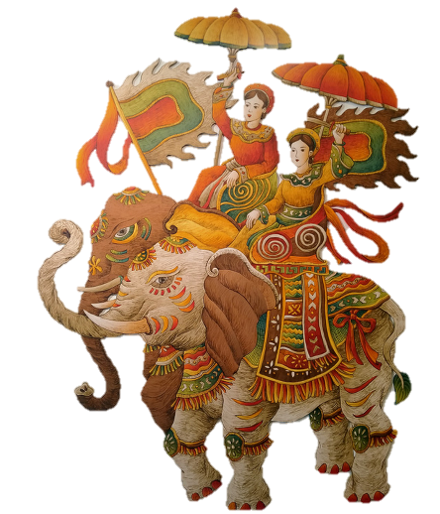
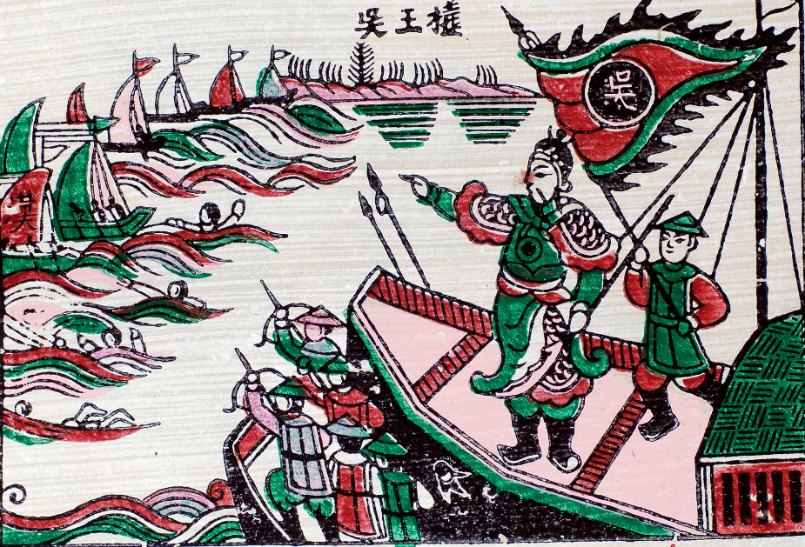
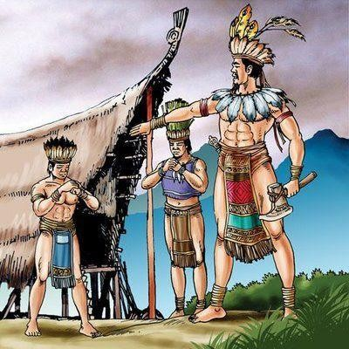
HOẠT ĐỘNG NHÓM
Em hãy đọc bài viết tham khảo: Hiểu biết về lịch sử và trả lời các câu hỏi dưới đây:
Phần mở bài đã nêu vấn đề gì?
Phần thân bài triển khai những luận điểm nào?
Phần kết bài khẳng định điều gì?
Ngô Quyền chiến thắng trên sông Bạch Đằng
Vua Hùng dựng nước
Khởi nghĩa Hai Bà Trưng

Slide 10
Mở bài
Thân bài
Kết bài
Nêu được sự cần thiết của hiểu biết về lịch sử
Kiến thức lịch sử cho biết truyền thống đấu tranh dựng và giữ nước vẻ vang của tổ tiên
Hiểu biết lịch sử đem lại bài học về lòng yêu nước, tự hào dân tộc, đồng thời đưa ra những kinh nghiệm quý báu để giải quyết các vấn đề của cuộc sống hiện tại
Hiện nay có một bộ phận học sinh không thích học môn lịch sử, thiếu hiểu biết lịch sử, dẫn đến hệ quả tiêu cực
Nhắc lại sự cần thiết của việc hiểu biết về lịch sử, khơi gợi thái độ cần có ở mỗi người và nêu cách thức hành động

Slide 11
03
THỰC HÀNH VIẾT THEO CÁC BƯỚC

Slide 12
Hãy lựa chọn một trong các đề tài sau:
1. Học sinh với vấn đề xây dựng trường học thân thiện
2. Học sinh với việc giữ gìn sự trong sáng của tiếng Việt
3. Giữ gìn và phát huy giá trị văn hóa của dân tộc thông qua việc tổ chức một lễ hội ở quê em
4. Trách nhiệm của con người đối với nơi mình sinh sống

Slide 13
a. Chuẩn bị viết
Suy nghĩ, tìm hiểu các khía cạnh của đề tài
Tự trả lời các câu hỏi xoay quanh đề tài
Ghi nhanh ra giấy những gì tìm hiểu được

Slide 14
b. Tìm ý và lập dàn ý
Xác định vấn đề cần bàn luận
Ý nghĩa, tầm quan trọng của vấn đề: Phải nêu và xác định được ý nghĩa tầm quan trọng của vấn đề đó đối với cộng đồng, đất nước
Các khía cạnh cơ bản của vấn đề kèm dẫn chứng
Ý nghĩa của vấn đề bàn luận và phương hướng hành động

Slide 15
Mở bài
Nêu vấn đề nghị luận
Vì sao lại có ý kiến như vậy?
Lập luận làm sáng tỏ ý kiến và thuyết phục người đọc
Dàn bài
Ý kiến đó đúng đắn như thế nào?
Thân bài
Liên hệ mở rộng vấn đề
Nêu ý nghĩa của vấn đề nghị luận và phương hướng hành động
Kết bài

Slide 16
04
VIẾT BÀI

Slide 17
CHÚ Ý
Mỗi ý trong dàn ý cần được triển khai thành một đoạn văn: từng đoạn văn đều có câu chủ đề, được đặt ở vị trí thích hợp.
Dẫn các câu văn có thể minh hoạ tốt cho ý đã được nêu, kèm theo những lời bình, phân tích phù hợp, tránh tình trạng nói chung chung thiếu căn cứ.
Thể hiện được sự hiểu biết thật sự của mình trước vấn đề nghị luận nhưng tránh lối nói đại ngôn hay lạm dụng những câu cảm thán.

Slide 18
Tiêu chí đánh giá
Nội dung kiểm tra |  | Đạt | Chưa đạt
Mở bài | Nêu vấn đề cần nghị luận
Thân bài (Lập luận làm sáng tỏ ý kiến và thuyết phục người đọc) | Vì sao lại có ý kiến như vậy? (lí lẽ, bằng chứng)
 | Ý kiến đó đúng đắn như thế nào? (lí lẽ, bằng chứng)
 | Liên hệ mở rộng vấn đề (lí lẽ, bằng chứng)
Kết bài | Nêu ý nghĩa của vấn đề nghị luận và phương hướng hành động

Slide 19
Tiêu chí đánh giá
Nội dung kiểm tra |  | Đạt | Chưa đạt
Kĩ năng, trình bày diễn đạt | Sắp xếp luận điểm, lí lẽ và bằng chứng hợp lí
 | Lập luận chặt chẽ, trình bày mạch lạc
 | Diễn đạt rõ ràng, gãy gọn
 | Sử dụng các từ ngữ, câu văn để liên kết các luận điểm, bằng chứng, lí lẽ

Slide 20
LUYỆN TẬP
Hãy hoàn thiện bài viết của mình trước khi nộp bài!
Gìn giữ giá trị lễ hội truyền thống
Trường học thân thiện

Slide 21
VẬN DỤNG
Thực hiện yêu cầu sau:
Hãy viết một bài văn nghị luận về một vấn đề đời sống mà em cho rằng đáng quan tâm nhất

Slide 22
HƯỚNG DẪN VỀ NHÀ
Ôn tập Viết:
Viết bài văn nghị luận về một vấn đề đời sống
Soạn Nói và nghe:
Thảo luận về một vấn đề trong đời sống phù hợp với lứa tuổi

Slide 23
TRÂN TRỌNG CẢM ƠN SỰ QUAN TÂM THEO DÕI CỦA CÁC EM!

